Slide 1
DEBATE DE CONTROL POLÍTICO #LaPazEnEmergencia

Slide 2
Transparencia y acceso a la información
¿Qué pasa si la Corte Constitucional declara inconstitucional el uso de los recursos el Fondo de Ahorro y Estabilización (FAE) y el Fondo Nacional de Pensiones de las Entidades Territoriales (Fonpet) como fuentes del FOME ?
Fuente: El Tiempo

Slide 3
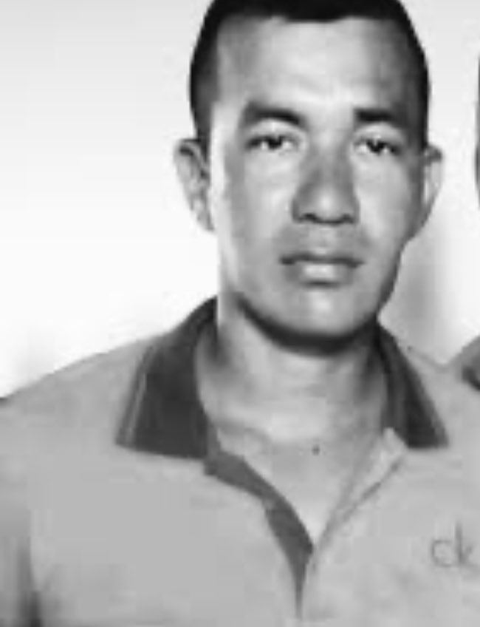
Seguridad y erradicación
Líder social asesinado en Piamonte, Cauca
Hamilton Gasca Ortega de 33 años, miembro de la Asociación Campesina en la vereda La Consolata, corregimiento de Yapurá en Piamonte, Cauca
María José Arroyo, también líder de la zona, sobrevivió al ataque.
Foto: Procuraduría Colombia.
Fuente: Radio Nacional

Slide 4
Seguridad y erradicación
¿La erradicación forzada no va en contravía de la orden de confinamiento obligatorio?

Slide 5
Seguridad y erradicación
Lugar: Vereda Palestina, inspección de la Unión Peneya, Municipio de la Montañita, Caquetá Marzo 2020 .

Slide 6
Reincorporación
No cuentan con un puesto de salud activo en el espacio de reincorporación.
La falta de servicios de salud obliga el desplazamiento hasta las cabeceras municipales para tener atención médica.
No han llegado los kits de aseo anunciados por el Gobierno.
Por medio de una iniciativa de mujeres, están produciendo sus propios tapabocas.
Federico Montes
JAC vereda, Aguas Bonita ETCR.

Slide 7
Víctimas
Represamiento de carta cheques en el Banco Agrario
Las víctimas en su mayoría son mayores de 70 años, personas discapacitadas y enfermos terminales.
Aproximadamente 300 victimas se han visto afectadas por el represamiento de las cartas cheques

Slide 8
Víctimas
Luz Dary Garzón
Coordinadora, Mesa Municipal de Víctimas de Florencia, Caquetá

Slide 9
Educación
Conectividad
¿Cuántas antenas de telefonía móvil hay en los 16 municipios del departamento del Caquetá?
*Personas inscritas a internet fijo: 13,89%
*Municipios PDET: 5,43%
*MinTic - Datos Abiertos. Internet fijo penetración municipios. Noviembre 2019.

Slide 10
Educación
Conectividad
El Ministerio de las TIC`s nos ha informado que:
Fuente: Respuesta MinTic , marzo 2020

Slide 11
Educación
Los docentes en el Caquetá, deben asistir a las Instituciones Educativas
Secretaria de Educación, Yovana Peña.

Slide 12
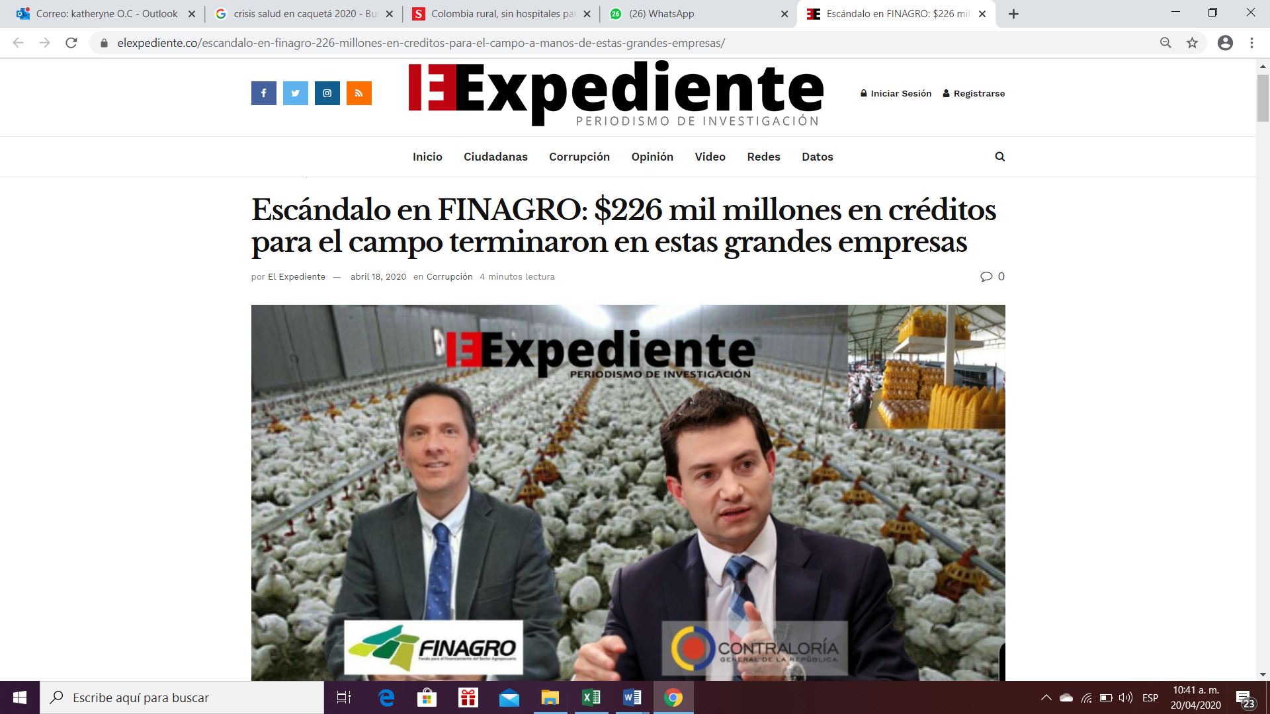
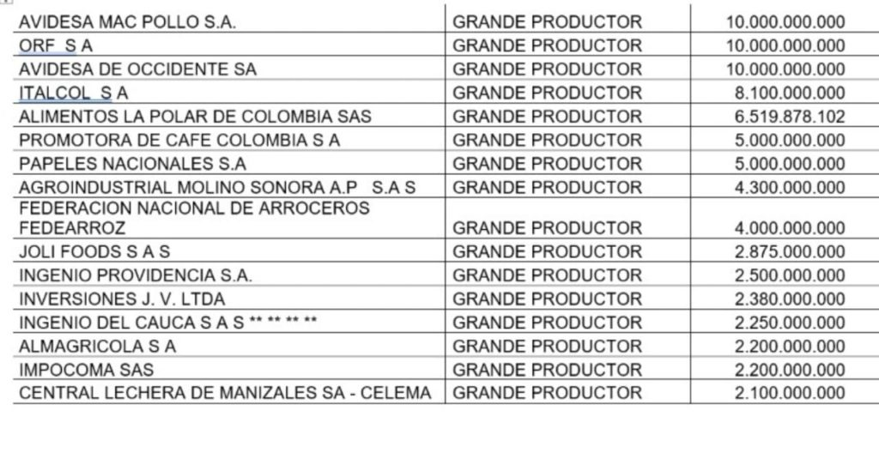
Actividades de producción y alimentación
Dineros del campo terminaron en manos de grandes empresas

Slide 13
Actividades de producción y alimentación
Crisis ganadera en el Departamento del Caquetá
Fuente: Noticias Caracol

Slide 14
Actividades de producción y alimentación
Denuncia por queso incautado en el municipio en el municipio de Belén de los Andaquies, proveniente del municipio de Piendamo, Cauca.
9 de abril, jueves Santo

Slide 15
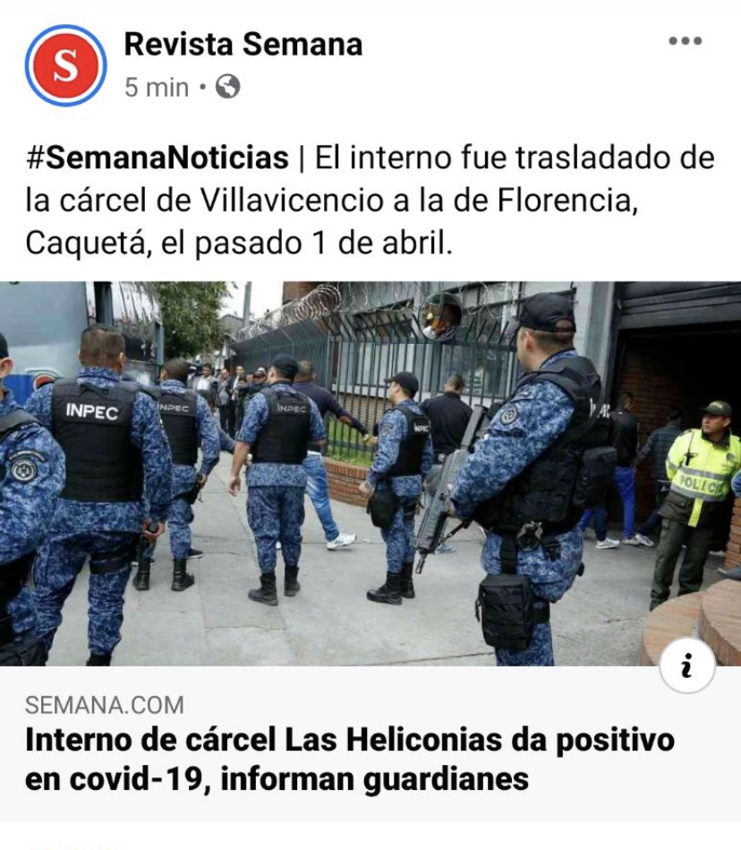
Justicia
Ministra ¿Qué pasó?

Slide 16
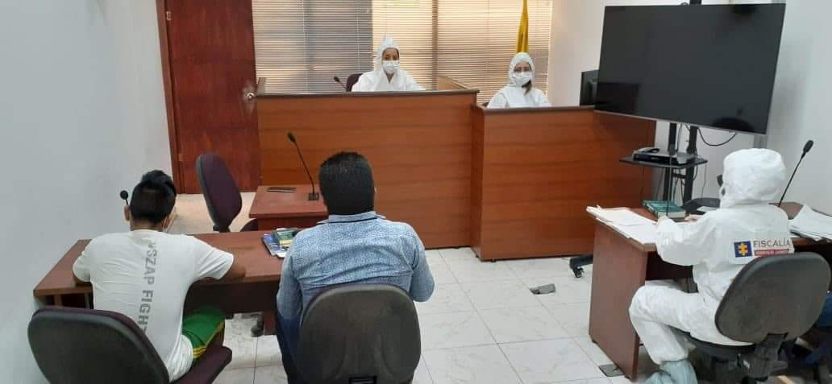
Justicia
El sindicado y su defensor, sin trajes de bioseguridad
Ministra
¿Esto es así?

Slide 17
Étnico
3 CASOS DE MUERTE EN LA COMUNIDAD PEÑAS BLANCAS, MUNICIPIO DE RIOSUCIO- CHOCÓ

Slide 18
Ministerio del Interior
Empleo informal
3 o más personas dependen de 1 sola persona
Nacional: 72,3%
Nacional: 35,2%
Municipios PDET: 89,3%
Municipios PDET: 41,8%
Cuenca del Caguán y Piedemonte Caqueteño: 93,6%
Cuenca del Caguán y Piedemonte Caqueteño: 52,4%
Datos sobre empleo en Colombia,.

Slide 19
Ministerio del Interior
Campaña, “Colombia está contigo: Un millón de mercados”
6.258 MERCADOS
O.6% del millón de mercados
Ministra del Interior, Alicia Arango

Slide 20
Ministerio del Interior
Campaña, “Colombia está contigo: Un millón de mercados”
Barrios del Caquetá, piden al Gobierno las ayudas prometidas.

Slide 21
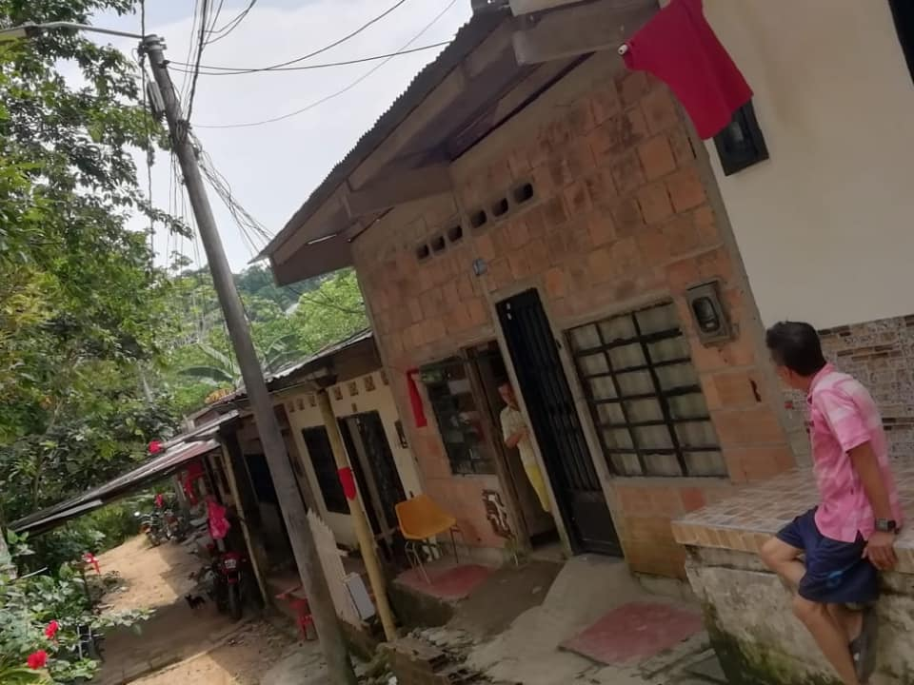
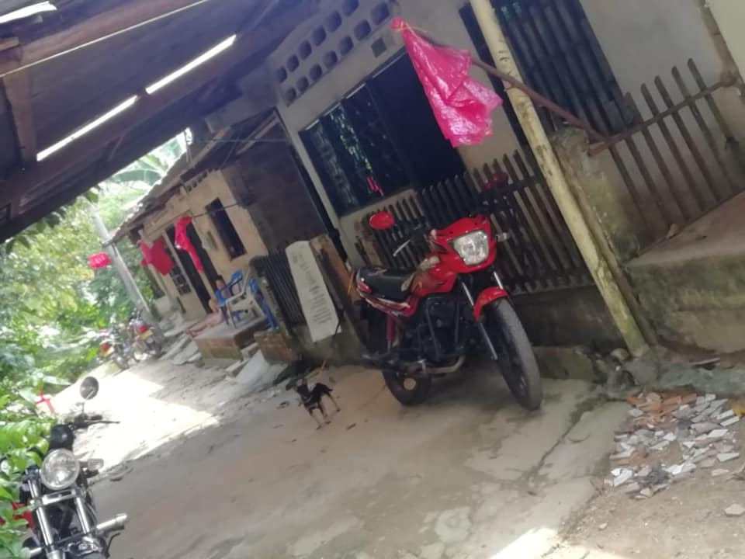
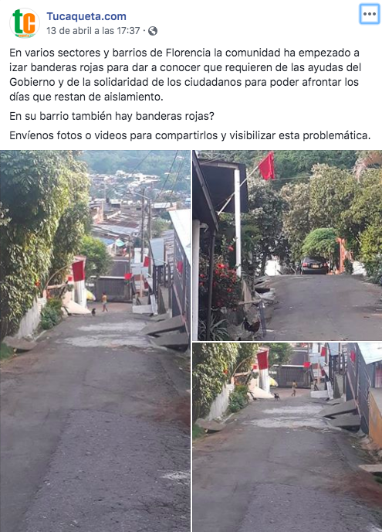
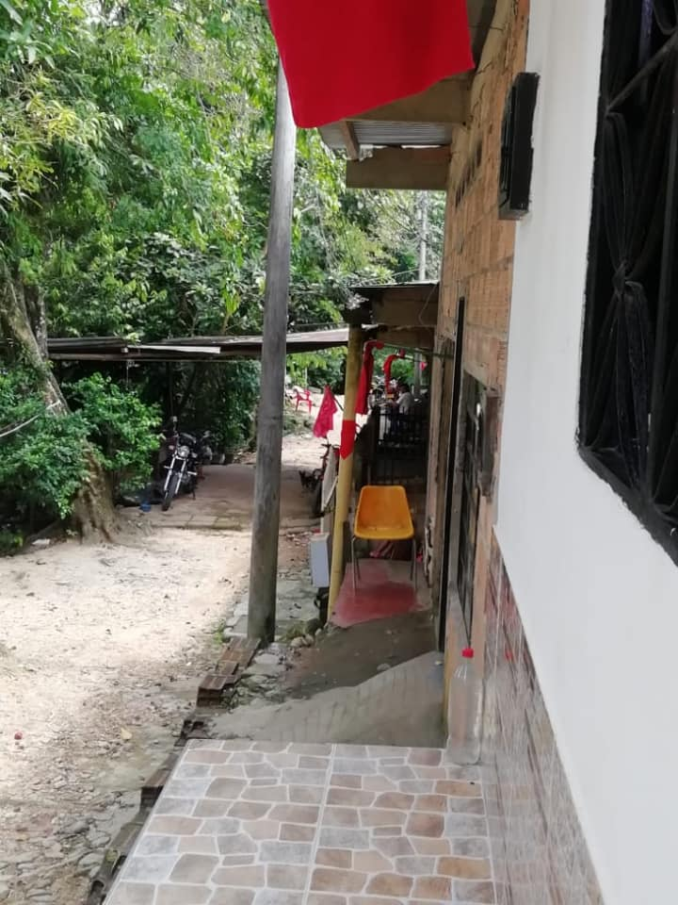
Ministerio del Interior
Campaña, “Colombia está contigo: Un millón de mercados”
Tucaqueta.com
Banderas rojas en el Caquetá.

